Slide 1


Slide 2




Slide 3




Você já viveu uma situação tão marcante que dividiu sua vida em “antes” e “depois”?

Slide 4

Enfrentar e superar essas marcas é um passo essencial para uma vida mais equilibrada e feliz.

Slide 5



Nosso cérebro é uma máquina
extraordinária.

Slide 6

A média de pensamentos diários de uma pessoa gira em torno de
6,2 mil por dia.
https://www.nature.com/articles/s41467-020-17255-9

Slide 7

Nossa mente registra tudo, mas não possui a tecla

Slide 8

Algumas memórias são cruciais e não podem ser esquecidas justamente porque nos protegem de erros futuros.

Slide 9
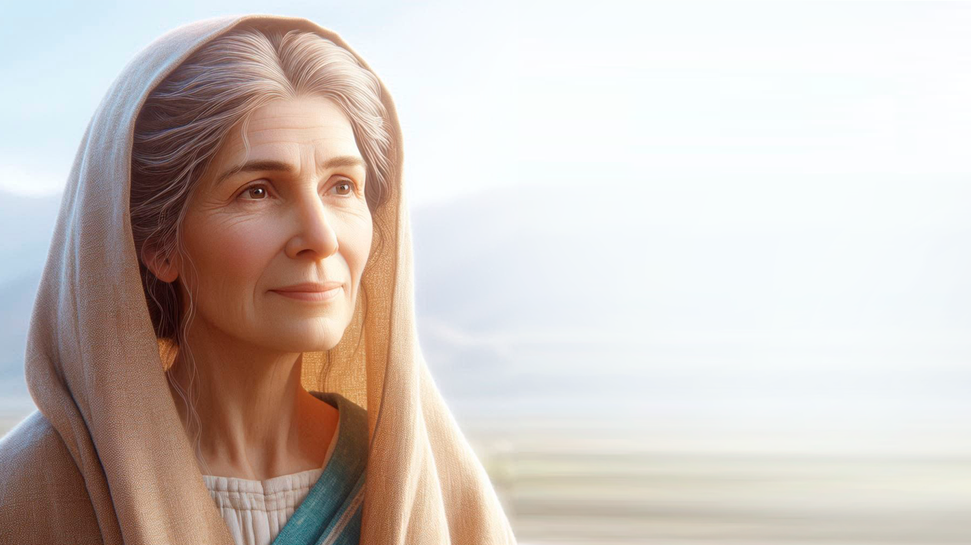
Noemi
Rute 1:1-5

Slide 10

Essa história nos mostra que, mesmo em meio a dificuldades, laços profundos e afetuosos podem surgir, transformando vidas e superando expectativas.

Slide 11

Deus também vê além das aparências e reconhece o seu verdadeiro valor.
E você?

Slide 12
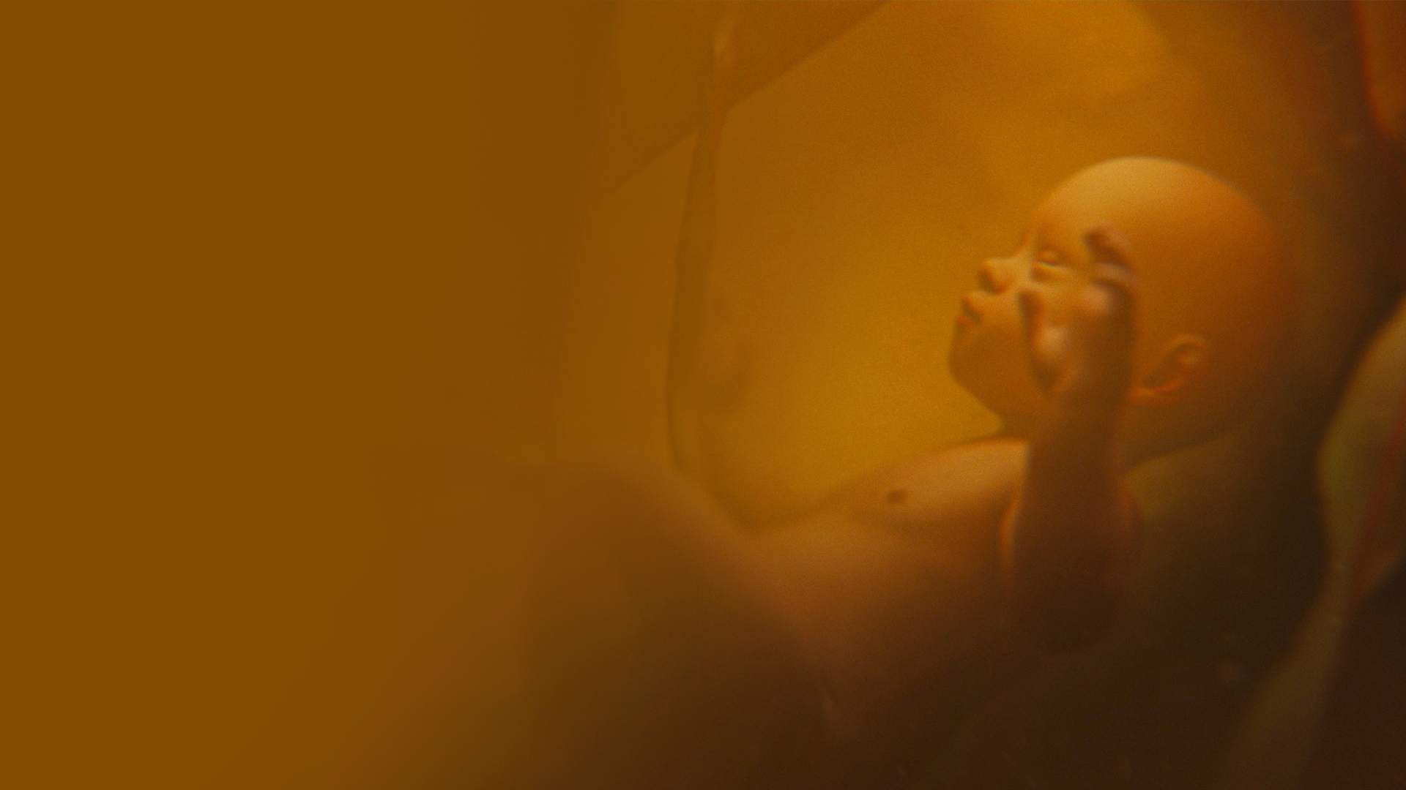

“Antes de formá-lo no ventre, eu o escolhi”. Sua vida não é definida por adversidades, mas pelo propósito divino que Deus tem para você.
Jeremias 1:5

Slide 13

“Você é precioso aos meus olhos e digno de honra.”
Isaías 43:4

Slide 14


É hora de mudar a maneira como você se vê e começar a se enxergar através dos olhos de Deus.

Slide 15

Como realizar essa
mudança?

Slide 16

Primeiro passo:
Abra o seu coração a Deus e peça-O que lhe guie.
Salmo 139:23-24

Slide 17

Segundo passo:
Escolha seguir adiante.
Filipenses 3:13-14

Slide 18

Terceiro passo:
Busque ajuda se for necessário.

Slide 19
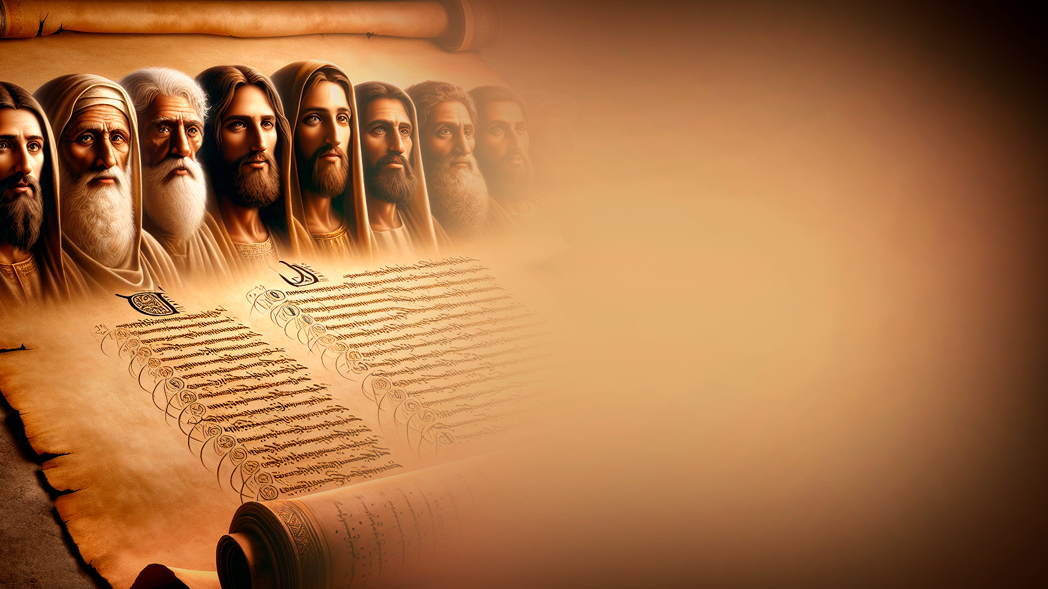
Vemos o papel crucial de Noemi ao inserir Rute na genealogia de Jesus. A história de Noemi deixou uma marca profunda em gerações.
Rute 4:14-17

Slide 20

Qual vai ser a base para gerir a sua vida: as histórias do passado? Ou o que Deus fala por meio da Sua Palavra?

Slide 21

Nada, nada é melhor do que verdadeiramente seguir adiante, sendo guiado por Cristo.

